Slide 1
SAN 280 ANTROPOLOGIE DĚTSTVÍ
Jarní semestr 2016
Vyučující:
Radka Klvaňová
Konzultační hodiny: úterý 15,30 – 16,30, místnost 3.48
E-mail: klvanova@fss.muni.cz

Slide 2
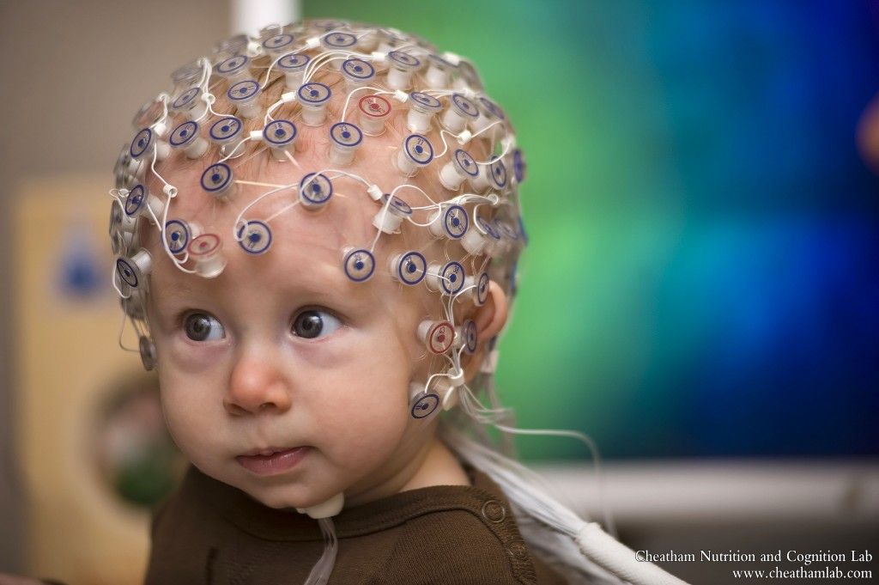
12. týden 10.5. Jak zkoumat děti a dětství

Slide 3
Děti jako výzkumníci
Děti jako hlavní výzkumníci vlastních projektů
Everybody In? – projekt s mladými lidmi s postižením
http://www.open.ac.uk/researchprojects/childrens-research-centre/
„Hey I am nine not six!“ A small scale investigation of looking younger that your age at school (Anna Calrini, Emma Berry, 10 let)
How does death affect children (Paul O‘Brien, 12 let)
Girls want to play too!Investigating the views of 9-11-year-old pupils about mixed-gender football (Ben Davies, Selena Ryan-Vig, 10 let)
Děti jako konzultanti výzkumných projektů dospělých
Děti jako terénní výzkumníci projektů dospělých

Slide 4
Příklady inovativních etnografických studií s dětmi
Maria Stamatoglou: Listening to young children's voices: an ethnographic study on nursery play in the UK
Vánoční přání, focus groupy o videích, pořizování fotografií dětmi, vytváření příběhů na základě těchto fotografií
Schooled on Fat: What Teens Tell Us About Gender, Body Image, and Obesity
http://innovativeethnographies.net/schooledonfat
Moon inside of you
http://www.mooninsideyou.com/v2/sk/
Video deník mladé dívky https://www.youtube.com/watch?v=HkCYdRAYdzQ (2:20)
Participatory Action Research with Vulnerable Children and Youth in Bogota
https://www.youtube.com/watch?v=NIrCq0ArgBI

